Slide 1
Paralelização de Metaheurísticas de Otimização
Trabalho Final - Programação Distribuída e Paralela
Fernando Garcia Bock

Slide 2
Motivação
Problemas de otimização são encontradas em variadas áreas: logística, roteamento, alocação de recursos e tarefas.
Método usual envolve utilização de metaheurísticas, ordens de magnitude mais rápidas que soluções exatas, porém sem garantias.
O crescente volume de dados envolvidos nos problemas requer métodos mais eficientes para realizar sua avaliação.
Possível solução? Paralelização de heurísticas.

Slide 3
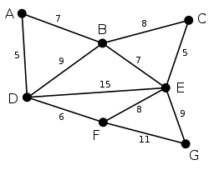
Problema de Teste
SOP - Problema de Ordenamento Sequencial
Entradas: matriz de grafo ponderado com dimensão N e uma lista de restrições.
Restrições indicam que um nodo X não pode ser percorrido antes de um nodo Y.
Dado estas entradas, encontrar o caminho de menor peso do nodo inicial ao nodo final.
Presume-se que o nodo de índice 0 e o nodo de índice N são o inicial e final.

Slide 4
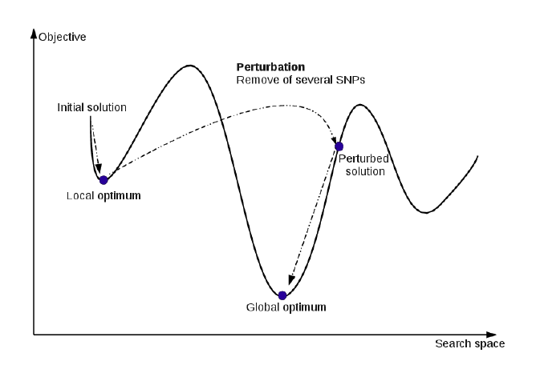
Metaheurísticas
Iterated Local Search
Encontra uma solução inicial.
Dada solução inicial, realiza sucessivas “perturbações” (modificações) e então buscas locais sobre a solução perturbada.
Caso nova solução seja melhor, guarda ela.
Processo termina quando chega na condição parada - usualmente número de iterações.

Slide 5
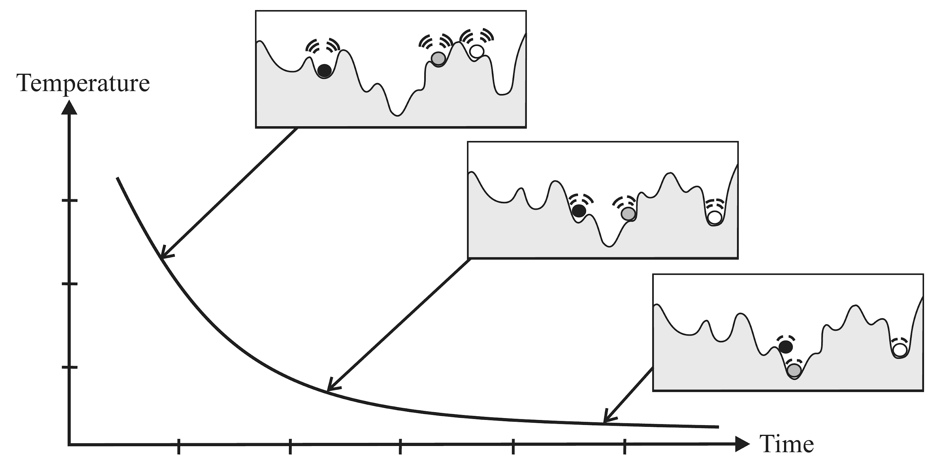
Metaheurísticas
Simulated Annealing
Realiza uma busca local sobre o grafo.
Diferente do ILS, aceitação depende de uma função probabilística que recebe “temperatura” como parâmetro (a utilizada é baseada na distribuição de Boltzmann).
Maior chance de aceitar um novo estado de valor pior quando a “temperatura” é maior.
Isso permite escapar de mínimos locais.

Slide 6
Implementação
Linguagem: C++
Ferramentas: OpenMP (paralelização), Bash (testagem)
Iterated Local Search:
Vizinhança de busca local definida como swap de quaisquer nodos do caminho.
Paralelização do loop principal que chama as buscas locais, utilizando uma “área crítica” para controlar comparação e acesso à “melhor solução” durante a execução do loop.
Simulated Annealing:
Vizinhança foi definida de forma mais simples: somente são considerados swaps entre alguns nodos próximos.
Paralelização do processo de comparação de vizinhos dentro da busca local, somente realiza comparação entre os diferentes swaps possíveis de forma paralela.

Slide 7
Resultados
Conforme esperado, em alguns casos é possível aumentar número de iterações melhora os resultados obtidos.
Exemplo:
Em nem todos os casos isto foi possível: possível problema de implementação?
ESC25.sop
Best Value | Iterations
2745 | 10000
2376 | 15000
2223 | 20000

Slide 8
Resultados
Em todos os casos de teste para o ILS houve um resultado similar em termos de melhoria da performance, independente da entrada.
Para o caso ilustrativo abaixo os tempos são dados em segundos.
Comparação caso de 3 threads e 15000 iterações vs. 1 thread e 5000 iterações.
ESC07.sop | Threads
Iterations | 1 | 2 | 3 | 4
5000 | 0.267 | 0.127 | 0.090 | 0.073
10000 | 0.488 | 0.253 | 0.177 | 0.153
15000 | 0.742 | 0.376 | 0.262 | 0.230
20000 | 0.976 | 0.501 | 0.342 | 0.304
Speedup Médio | - | 1.987 | 2.856 | 3.324
Eficiência Média | - | 0.116 | 0.053 | 0.035

Slide 9
Conclusões
Paralelização pode ser uma boa alternativa para reduzir o tempo de execução.
Como visto no slide anterior, é possível aumentar o número de iterações relativo ao número de threads paralelas, para chegar num resultado melhor em um mesmo tempo.
Métodos mais inteligentes de paralelização poderiam melhorar resultados. Artigos consultados para realização mencionaram técnicas de paralelização mais complexas usando GPUs.
Outras heurísticas podem se mostrar mais bem adaptadas - somente foram analisadas duas metaheurísticas, e não foram executados os testes completos para o Simulated Annealing, impedindo a comparação.

Slide 10
Obrigado!
Relatório conterá mais informações!
Perguntas?

